Slide 1
A magas testtömeg index és az epizodikus memória deficit fiatal felnőtt korban
Lucy G. Cheke, Jon S. Simons & Nicola S. Clayton
Budapesti Műszaki Egyetem
Kognitív pszichológia
Készítette: Gwen van der Wijk és Koczor Nóra

Slide 2
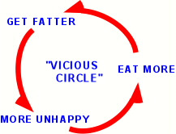
Obezitás - elhízottság
Egyik legnagyobb probléma
  UK: 65% túlsúlyos, 25% elhízott
Vezető korai halálok
  Egészségügyi finanszírozás a megoldására?
Kognitív deficit
  Kialakító tényező?
  Következmény?
„Ördögi kör”:
  Hízás → viselkedéses változás → még több fogyasztás

Slide 3
Epizodikus emlékezet
= események gazdag reprezentációját eltároljuk, megtartsuk és később előhívhassuk
Ez szabályozza, hogy milyen mértékben fogyasztunk? → IGEN!
DE: homeosztázis és végrehajtó funkciók is
Hippocampus szerepe
  Elhízottaknál kisebb méretű
  Csökkent emlékezeti teljesítmény
Nincsen egy konzisztens elmélet erről!

Slide 4
Ez a tanulmány miben más?
Eddigi probléma: módszertan
Komplex vizsgálat – WWW
  What
  Where
  When
Tehát: epizodikus emlékezet teljes vizsgálata

Slide 5
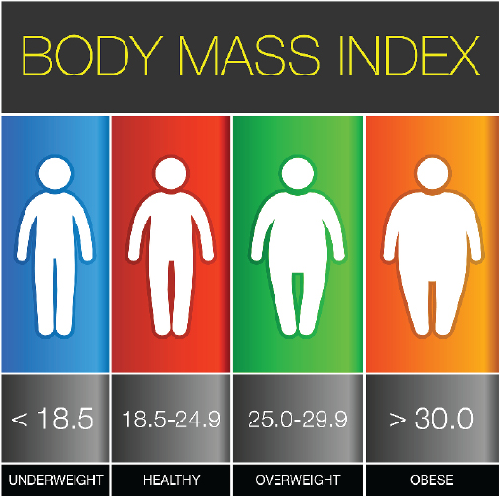
A vizsgálat
50 résztvevő (18 és 35 év között)
    72 % nő és 28 % férfi
    Átlag életkor: 24.62
BMI alapján
  <25 – normál (n=26)
  25-30 – túlsúlyos (n=16)
  >30 – elhízott (n=8)

Slide 6

Treasure- Hunt Task – Kincskeresés

Slide 7
A feladatok
Kódolás
  Rejtsenek el különöbző tárgyakat egy helyszínen (scene és nem screen!!)
  Mindent kétszer → day 1 és day2
  Egymást követően, tehát: scene 1, day1; scene 1 day 2…
WWW előhívás
  Azonnal a kódolás után
  „Pontosan ugyanúgy rejtsék el a tárgyat, ahogy az előzőleg!”
  Tehát: mind a három információra szükség van

Slide 8
A feladatok
3. Hol?
  „Elrejtettél ide valamit?”
4. Mi?
  „Ezt az ételt elrejtetted?”
5. Mikor?
  „Melyiket rejtetted el először?”

Slide 9
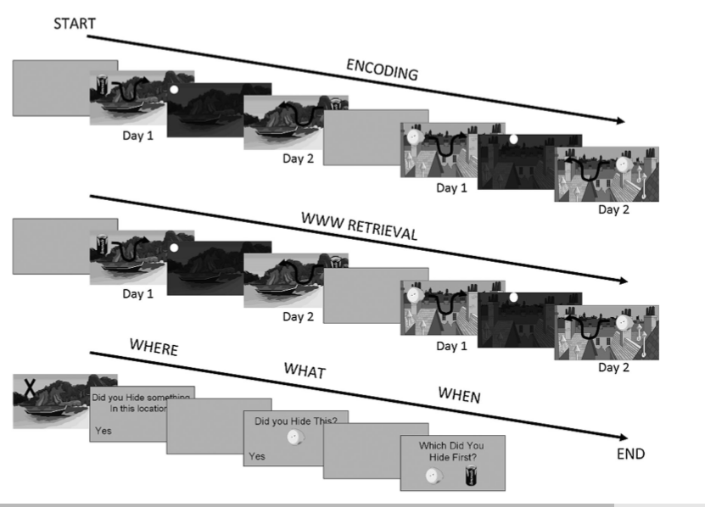
Notes:
Nekem itt csak annyi kérdésem maradt, hogy a ‘when’ feladatnál

Slide 10
A feladatok
6 különböző ülés nehézség szerint
  2 könnyű (4 tárgy, 8 elrejtés)
  2 közepes (8 tárgy, 18 elrejté)
  2 nehéz (12 tárgy, 24 elrejtés)
Hibák típusa
  „pontatlanság”: megfelelt a hely meghatározása, de nem tökéletesen (azt feltételezi, hogy a 3 információt elraktározta, de pontatlanul hívta elő)
  „binding”: jó helyszín rossz tárgy/jó tárgy rossz napon/rossz tárgy rossz napon
  „teljes pontatlanság”: semmilyen helyszíni tekintetben nem felel meg

Slide 11
Eredmények – BMI hatása a WWW feladatra
Check: nő – férfi
AN(C)OVA: Teljesítmény csökken növekvő BMIvel
A teljesítmény független volt a nehézségi szinttől, amikor kontrolláltak a BMI-t

Slide 12
Eredmények – BMI hatása a részfeladatokra
‘Where’ ‘What’ ‘When’
Hasonló eredmények minden részfeladatnál (BMIvel csökken a teljesítmény)
DE: a ‘hol’ és ‘mikor’ feladatoknál változott a teljesítmény a nehézségi szinttől függően is
Notes:
Konkluzio: magasabb BMI-vel rendelkezö kisérleti személyek rosszabbul teljesitettek mind a fö és a részfeladatokra, de relativan nem teljesitettek rosszabbul a nehezebb mint a könnyebb szinteken.

Slide 13
Eredmények: regressziós modell
BMI összefüggött nemmel és iskolázottsággal
BMI hatása WWW-teljesítményre a nem, életkor és iskolázottság mellett → nem szignifikáns
  Minden részfeladatnál szignifikáns volt a BMI hatása a teljesítményre
  Magában nem volt szignifikáns a modell ami csak a nemet, életkort és iskolázottságot tartalmazta
KRITIKA:
  Életkor? Nem?
  Hogyan lehet összehozni az ANOVA eredményekkel? Iskolázottság hatása?
Notes:
Miért tették bele az életkort??

Slide 14
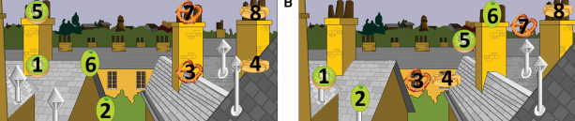
Eredmények – egyéb
Reakcióidő és kódolási idő nem változott BMIvel→ nem viselkedési különbség
Hiba elemzés
  BMIvel nő a hiba összege (átlagban, de nem szignifikánsan)
  Specifikusan a kötési hibák (binding) függnek össze a BMIvel
  → rosszabb teljesítmény kötési hibák (binding) miatt? (Hippocampus)

Slide 15
Összefoglaló - erősségek
Magas BMI/obezitás negatívan hat az epizodikus emlékezeti teljesítményre
  Hol, mi, mikor aspektusokra és az összekötött teljes epizodikus emlékre
  Fiatal, nem más betegségekkel terhelt személyeknél is!
  Szerepe a táplálkozás regulálásában
Élethűbb módszer mint eddig
  Nem-verbális
  Emlék kontextusa → epizodikus emlékezet
Explicit epizodikus emlékezeti zavar (vs. előbbi asszociatív tanulás)

Slide 16

Fontos árnyalatok, kritikák
Ko-morbid egészségügyi gondok vizsgálás hiánya
  Pl. alvás apnea kognitív deficitekkel járhat
Kis elemszám
Nem-szignifikáns eredmény demografikai faktorokkal
Módszertani/statisztikai furcsaságok
  Between-subjects faktorként tették be a nehézségi szintet?
  Regressziós modell felépitése, iskolázottság szerepe
Treasure Hunt feladatot epizodikus emlékezet mérésére → validitás?
  Feladatok különböznek előhivási módszerben

Slide 17
Konkluzió:
Még van sok kutatnivaló!
Köszönjük a figyelmet

